Slide 1
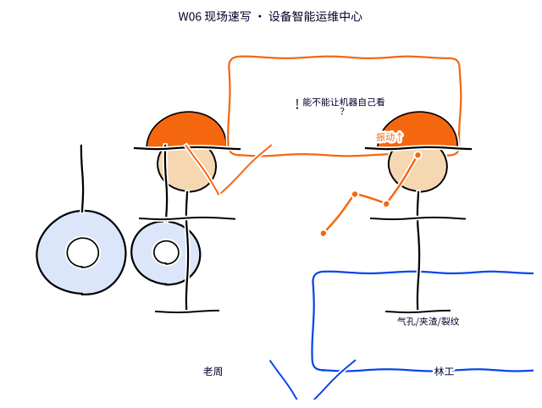
AI应用基础
◆ 重庆两江智造集团 · 设备智能运维中心
看得懂缺陷的神经网络
第六周 · 第3次课（2课时 · 80分钟）
双创中心302实训室 · 理实一体 · 配套：分层工单+starter · 本课主用：Jupyter（实训/演示）+ PyCharm CE（编码）+ Git/GitHub（每周提交）
重庆现代制造职业学院 智能控制学院 · 工业互联网应用专业
Notes:
开场30秒：本次课《看得懂缺陷的神经网络》，80分钟＝2课时×40分钟。课前已发工单+starter+微课知识卡，资讯·计划线上完成。

Slide 2
安全与合规警示（操作前必读）
1. 上机前确认本工位电源开关与急停位置，确认设备处于安全状态。
2. 涉及接线的操作一律先断电、后验电、再作业，禁止带电插拔。
3. 身体任何部位不进入设备运动/散热区域，长发束起，不佩戴悬垂饰物。
4. 调试程序前先静态检查、再低速小样本试运行，确认无异常后放大规模。
5. 任何不确定或异常情况，立即停止操作并报告指导教师，不擅自处置。
以上任一条违反，本次任务按课程标准「安全规范一票否决」条款记 0 分并中止实训。

Slide 3
本次课议程（六部分 · 80分钟）
课程定位
课前已读
课堂流程
约2′
01
02
性质·岗位·证书：为什么学这门课
80分钟时间盒与ABCD分层节奏
目标与资讯·情境
约5′
知识精讲
约15′
03
04
带着目标进课堂+两江智造本课剧情
基础知识大卡+代码演示（先例后理）
任务实施
六步法核心
检查与评价
约15′
05
06
工单发布·分层执行·避坑
三层质检·当堂评分·课后任务
资讯·计划已于课前线上完成——课堂从决策/演示直接开始
两江智造集团 · AI应用基础
3 / 84
Notes:
议程页30秒：指读六个部分的分钟归属，强调'资讯计划课前已完成'；告诉学生'每次课都知道现在在哪一步、还剩多少时间'。

Slide 4
22
本课目录（结构速览）
①课程定位：定位/知识地图/课证赛岗——为什么学这门课
②课堂流程：80分钟时间盒/分层节奏——今天怎么安排
③目标与情境：三维目标/剧情拆解/随堂自测——学什么
④知识精讲：知识卡×应用×深化×代码走读——怎么教
⑤任务实施：工单/四层任务/避坑/核对清单——怎么做
⑥检查评价+⑦拓展：质检/评分/工具箱/一图流——怎么收
两江智造集团 · AI应用基础
4 / 84
Notes:
目录页：给学生'地图感'——翻到哪部分干什么，30秒。

Slide 5
01
课程定位
本课在课程体系中的位置（课程标准摘录）
01
02
03
04
05
06
两江智造集团 · AI应用基础
5 / 84
Notes:
过渡页：一句话点明本部分——先明确这门课'为什么学、学了去哪'。

Slide 6
课程定位：AI应用基础（课程标准摘录）
课程性质
面向岗位
对接证书
课程衔接
专业核心能力进阶课：无代码体验→轻代码实现→工业级应用
AI应用工程师、工业视觉开发、工业互联网数据分析
AI应用实践（中级）、工业互联网平台运维、计算机视觉工程师
前：无Python先修（零基础入门） → 本课(第4-11周，与Python基础并行) → 后：项目实战
两江智造集团 · AI应用基础
6 / 84
Notes:
念'课程性质'一行即可，重点指读'对接证书'与'课程衔接'，让学生知道本课与前后课程的关系（30秒）。

Slide 7
本课知识图谱（先见森林，再见树木）
基础知识
神经元：加权求和+非线性激活(ReLU) · 网络=层堆叠：Input→Conv→Pool→FC→Output
继续夯实
卷积核3×3扫图做局部加权→提取边缘/纹理 · 池化2×2取最大→尺寸减半、保留显著特征
看得懂缺陷
的神经
技能点
完成TinyCNN的forward前向传播 · 编写batch训练循环并打印loss
5条分支导览
分层任务
D跟做保底 · C基础完成 · B标准达成 · A进阶拓展
课堂评价
功能40% · 技术25% · 规范20% · 素养15%
两江智造集团 · AI应用基础
7 / 84
Notes:
知识地图：先见森林后见树木。指着四条分支预告本课路线，不展开细讲（40秒）。

Slide 8
1
知识地图分支详解（一）
基础知识线：神经元：加权求和+非线性激活(ReLU)；网络=层堆叠：Input→Conv→Pool→FC→Output
继续夯实线：卷积核3×3扫图做局部加权→提取边缘/纹理；池化2×2取最大→尺寸减半、保留显著特征
两条线的关系：先打地基（概念/类型），再上楼层（组合应用）
学法提示：每条知识都配'车间例子'，先例后理
两江智造集团 · AI应用基础
8 / 84
Notes:
分支详解一：基础两条线各点一个产线例子，说明'为什么先学这个'。

Slide 9
2
知识地图分支详解（二）
技能线：完成TinyCNN的forward前向传播；编写batch训练循环并打印loss
分层任务线：D跟做→C独立→B帮带→A拓展（每4周动态升降）
课堂评价线：功能40%+技术25%+规范20%+素养15%
三条线闭环：技能靠任务练，任务按评价收
两江智造集团 · AI应用基础
9 / 84
Notes:
分支详解二：强调'技能=今天的验收口径'，评价权重即打分表。

Slide 10
岗课赛证对照（本课坐标）
设备智能运维中心：AI应用工程师、工业视觉开发
岗
M2.1《工业焊接缺陷检测系统》——本课工单即考核单元
课
1+X AI应用实践（初级=M1-M3/中级=M4）——本课工单即考点
证
世界职业院校技能大赛（人工智能赛道）数据采集/处理赛项
赛
两江智造集团 · AI应用基础
10 / 84
Notes:
课证赛岗对照：说明本课工单在证书/竞赛中的对应考点，30秒。

Slide 11
02
课堂流程
80分钟时间盒与个人节奏
01
02
03
04
05
06
两江智造集团 · AI应用基础
11 / 84
Notes:
流程预告：强调'资讯·计划已在课前完成'，课堂从决策直接开始。

Slide 12
本次课流程（80分钟时间盒）
每课时40分钟 · 共80分钟（六步法课堂化）
资讯·计划
课前
线上导学单+预习自测（已完成的打√）
决策
10min
备选方案对比 → 决策矩阵打分 → 结论公示
实施一
30min
骨架贯通：体验→应用，完成工单核心功能
检查
5min
三层质检：自检—互检—师查
实施二
25min
优化迭代：冲优秀标准/拓展任务
评价
10min
D/C/B/A量表评分 + 课后任务布置
两江智造集团 · AI应用基础
12 / 84
Notes:
决策10→实施30→检查5→实施25→评价10；评价环节不压缩

Slide 13
03
目标与资讯
带着目标进课堂（Predict·预测）
01
02
03
04
05
06
两江智造集团 · AI应用基础
13 / 84
Notes:
PRIMM的Predict：先让学生猜，再揭晓。

Slide 14
10
知识目标：怎么学·怎么证
目标：理解神经网络的基本结构与前向传播概念；掌握CNN在缺陷检测中的应用原理；了解迁移学习的基本思想。
怎么学：知识卡先例后理→快查核对→应用页回到产线场景
怎么证：课前quiz+随堂自测+工单'技术质量25%'项
达标线：能复述定义+能说出产线例子=过关
两江智造集团 · AI应用基础
14 / 84

Slide 15
11
能力目标：怎么练·怎么证
目标：能够使用预训练CNN模型完成工业焊接缺陷检测（准确率≥0.80）；能够上传测试图片并得到预测结果。
怎么练：starter跟做（D）→独立完成（C）→规范+帮带（B）→拓展（A）
怎么证：工单'功能40%'全项+运行截图贴过程记录
达标线：代码能跑+输出符合工单样例=过关
两江智造集团 · AI应用基础
15 / 84

Slide 16
12
素质目标：怎么养·怎么证
目标：理解深度学习“黑盒”特性的可解释性需求，树立模型可视化与结果验证的科学态度。
怎么养：规范命名/及时提交/报错必究——每个工单都在练
怎么证：Git提交历史（每周≥1次）+工单'素养15%'项
达标线：提交记录连续+命名规范=过关
两江智造集团 · AI应用基础
16 / 84

Slide 17
课前资讯回顾（六步之“资讯·计划”）
预习快问：
卷积核3×3、输入64×64、不加padding，输出尺寸是多少？
课前检查：
导学单+预习自测已完成；data/数据已就位、starter可运行（--check环境OK）
两江智造集团 · AI应用基础
17 / 84
Notes:
课前测讲评：随机点2名学生说答案，只追问'为什么'，不展开讲；错得多的题记到'检查'环节再回收。

Slide 18
18
课前测逐题精讲（错得最多的那道）
题目：卷积核3×3、输入64×64、不加padding，输出尺寸是多少？
正确思路：从'考哪个知识卡'入手——先定位再作答
常见错误：背概念不看场景；看到代码就慌，先读注释
本课回收：这道题的考点会在知识卡X和随堂自测中再次出现
两江智造集团 · AI应用基础
18 / 84
Notes:
逐题精讲：只讲错得最多的题——其余对答案即可。

Slide 19
任务情境（集团项目案例）
◆ 重庆两江智造集团 · 设备智能运维中心
质检科求助：焊接机器人 nightly 抽检靠老师傅目视，夜班漏检率高。老周调来6台焊机半年的缺陷照片库，'能不能让机器自己看？'——工单M2.1：在CPU上训练一个会认'气孔/夹渣/裂纹'的小型CNN。
两江智造集团 · AI应用基础
19 / 84
Notes:
情境说书（30秒，口头讲，不必逐字念）：质检科求助：焊接机器人 nightly 抽检靠老师傅目视，夜班漏检率高。老周调来6台焊机半年的缺陷照片库，'能不能让机器自己看？'——工单M2.1：在CPU上训练一个会认'气孔/夹渣/裂纹'的小型CNN。
讲完抛出问题：'如果是你，第一步先干什么？'——自然过渡到决策环节。

Slide 20
3
剧情拆解：任务 → 冲突 → 你的决策
任务背景：质检科求助：焊接机器人 nightly 抽检靠老师傅目视，夜班漏检率高。老周调来6台焊机半年的缺陷照片库
冲突点：产线数据量大/格式杂/时限紧——手工做不完，必须编程
决策点：先做什么再做什么？数据从哪来？输出给谁看？
带着这三个问题进入知识精讲——每个知识点都是解药
两江智造集团 · AI应用基础
20 / 84
Notes:
剧情拆解：把情境页的故事拆成三要素，让学生明确'解决什么'。

Slide 21
三维目标 → 怎么算达标
理解神经网络的基本结构与前向传播概念；掌握CNN在缺陷检测中的应用原理；了解迁移学习的基本思想。
知识目标
能够使用预训练CNN模型完成工业焊接缺陷检测（准确率≥0.80）；能够上传测试图片并得到预测结果。
能力目标
理解深度学习“黑盒”特性的可解释性需求，树立模型可视化与结果验证的科学态度。
素质目标
对应工单M2.1评分：功能40%+技术25%+规范20%+素养15%
达标口径
两江智造集团 · AI应用基础
21 / 84
Notes:
目标对照页：逐维读目标，指读达标口径=评分表，目标可测可评。

Slide 22
04
知识精讲
基础知识 → 详解 → 技能 → 代码
01
02
03
04
05
06
两江智造集团 · AI应用基础
22 / 84
Notes:
知识精讲开始：每条知识对应一张大卡，讲法'先例后理'。

Slide 23
知识详解：线程并发
B01 · 线程并发
定义
t = threading.Thread(target=worker); t.start()
线程=车间三条传送带同时转：采集/处理/入库互不挡道
使用场景
扩展与优化
采集不能被入库阻塞——三线程并行是主链路
误区：以为多线程必然更快——GIL下CPU密集不加速，IO密集才香
两江智造集团 · AI应用基础
23 / 84
Notes:
详解B1·线程并发：先读定义→场景为什么用它→看代码实例→扩展给A层。C/D层掌握前三格，A层加扩展格。

Slide 24
知识详解：Queue传送带
B02 · Queue传送带
定义
q.put(row) / row = q.get(timeout=3)
queue.Queue=自带保险锁的传送带——线程间传数据不丢不撞
使用场景
扩展与优化
采集线程与入库线程解耦——快慢各干各的
误区：直接共享全局列表传数据——裸列表非线程安全，必加锁
两江智造集团 · AI应用基础
24 / 84
Notes:
详解B2·Queue传送带：先读定义→场景为什么用它→看代码实例→扩展给A层。C/D层掌握前三格，A层加扩展格。

Slide 25
知识详解：get超时防死等
B03 · get超时防死等
定义
try: row=q.get(timeout=3) except Empty: continue
get(timeout)=传送带空转3秒就检查——不给死等机会
使用场景
扩展与优化
采集断流时入库线程能检查退出标志
误区：裸get()死等——采集一断入库线程永久卡死成僵尸
两江智造集团 · AI应用基础
25 / 84
Notes:
详解B3·get超时防死等：先读定义→场景为什么用它→看代码实例→扩展给A层。C/D层掌握前三格，A层加扩展格。

Slide 26
知识详解：退避重试
B04 · 退避重试
定义
delay=min(delay*2, 8)——间隔翻倍不爆炸
指数退避=敲门礼仪：1s没应等2s再4s——封顶8s不轰炸
使用场景
扩展与优化
P4.1核心考点：2号PLC随机掉线必须重连
误区：无退避疯狂重试=DDOS自己——掉线风暴越试越瘫
两江智造集团 · AI应用基础
26 / 84
Notes:
详解B4·退避重试：先读定义→场景为什么用它→看代码实例→扩展给A层。C/D层掌握前三格，A层加扩展格。

Slide 27
知识详解：daemon守护线程
B05 · daemon守护线程
定义
t = threading.Thread(target=worker, daemon=True)
daemon=True=随主灯灭的值夜班——主程序退出它跟着退
使用场景
扩展与优化
Ctrl+C后采集进程能干净退出不留后台僵尸
误区：守护线程里放'必须写完'的落库逻辑——可能中途被掐断
两江智造集团 · AI应用基础
27 / 84
Notes:
详解B5·daemon守护线程：先读定义→场景为什么用它→看代码实例→扩展给A层。C/D层掌握前三格，A层加扩展格。

Slide 28
知识详解：对账公式
B06 · 对账公式
定义
assert total_src == total_db + total_err + total_drop
对账=钱货两清：源计数=入库+异常+丢弃，一条不差
使用场景
扩展与优化
采集完整性的数学表达——工单验收硬指标
误区：只报采集条数不对账——丢的行去哪了说不清等于失控
两江智造集团 · AI应用基础
28 / 84
Notes:
详解B6·对账公式：先读定义→场景为什么用它→看代码实例→扩展给A层。C/D层掌握前三格，A层加扩展格。

Slide 29
技能点：做完你应该会
S1
完成TinyCNN的forward前向传播
S2
编写batch训练循环并打印loss
S3
用张量形状追踪法定位维度错误
S4
对测试图输出预测+softmax置信度
两江智造集团 · AI应用基础
29 / 84
Notes:
技能点＝今天'做完你应该会'，逐条对应工单步骤与评分点。

Slide 30
评估指标公式卡（贴在显示器上）
准确率 Accuracy
精确率 Precision
对的 / 全部
报的真 / 全部报的
总体把握, 不均衡时会骗人
误报成本高时看它
召回率 Recall
F1
抓到的真 / 全部真的
2PR / (P+R)
漏报(漏检)代价高时看它
精确与召回的调和平均
两江智造集团 · AI应用基础
30 / 84

Slide 31
1
看得懂缺陷的神经网络（1）
神经网络与CNN理论（30分钟，只讲直观原理，不推导公式）：
· 神经网络的基本结构：层、节点、权重、偏置与激活函数；
· 卷积神经网络（CNN）的基本概念：卷积核、特征图、池化；
· 工业缺陷检测应用：表面裂纹、焊接气孔、夹渣等缺陷的识别流程。
演示与工单项目M2.1实验：
· 演示CNN识别工业表面缺陷的实时效果与特征图、注意力图可视化；
· 加载预训练CNN模型，对焊接图像（无缺陷、气孔、夹渣、裂纹4类）进行推理；
· 图像标准化预处理、模型推理与评估；知识补充：神经网络即多层对象（Input→Layer→Output），用Sequential API面向对象地构建模型。
两江智造集团 · AI应用基础
31 / 84
Notes:
实施内容清单：本页条目与工单步骤一一对应，逐项过一遍即可，细节留到代码演示。

Slide 32
关键代码：TinyCNN前向(填空核心)
class TinyCNN(nn.Module):
def forward(self, x): # (N,1,64,64)
x = self.pool(torch.relu(self.conv1(x))) # →(N,8,31,31)
x = self.pool(torch.relu(self.conv2(x))) # →(N,16,14,14)
x = x.flatten(1) # →(N,3136)
return self.fc2(torch.relu(self.fc1(x))) # →(N,4)
两江智造集团 · AI应用基础
32 / 84
Notes:
现场演示《TinyCNN前向(填空核心)》：三步走——先整段跑通看结果，再逐行讲关键语句，最后现场改一个参数看输出变化（演10分钟的核心素材）。

Slide 33
关键代码：训练循环骨架
for i in range(0, len(Xtr), 32):
b = perm[i:i+32]
opt.zero_grad()
loss = lossf(model(Xtr[b]), ytr[b])
loss.backward(); opt.step()
两江智造集团 · AI应用基础
33 / 84
Notes:
现场演示《训练循环骨架》：三步走——先整段跑通看结果，再逐行讲关键语句，最后现场改一个参数看输出变化（演10分钟的核心素材）。

Slide 34
05
任务实施
工单 · 分层 · 步骤 · 避坑
01
02
03
04
05
06
两江智造集团 · AI应用基础
34 / 84
Notes:
进入实施：先决策、再领工单、按层执行。

Slide 35
决策：训练方案
方案
耗时(CPU)
精度
采纳
从零训练tiny-CNN
~2min
预训练微调(演示)
~10min
决策结论写入工单，答辩必答；实施失误回溯决策复盘
两江智造集团 · AI应用基础
35 / 84
Notes:
决策矩阵用法（10分钟）：组内对备选方案打分→选型→把结论和理由写进工单'决策记录'栏；教师抽查2组口头说理由（决策追责）。

Slide 36
23
决策怎么下：方案对比三问
本课决策题：决策：训练方案
问①可行吗——每个方案的实现路径走得通吗（技术风险）
问②值吗——开发时间/运行速度/可维护性三角权衡（工程账）
问③谁拍板——组内数据说话，理由写进工单（决策追责制）
规则：没有记录的决策=没有决策——写下来才算数
两江智造集团 · AI应用基础
36 / 84
Notes:
方案对比：三问框架通用——以后每个决策环节都用这三问。

Slide 37
本课重难点地图 · 老师划重点（动手前必看）
动手前先看这页：重点要会什么、难点会卡在哪、哪里最容易错、学没学会怎么自测。
重点 · 必会必考（本课知识点全景）
难点 · 易卡壳（下一页逐个击破）
◆ B01 线程并发｜线程=车间三条传送带同时转：采集/处理/入库互不挡道
◆ B02 Queue传送带｜queue.Queue=自带保险锁的传送带——线程间传数据不丢不撞
◆ B03 get超时防死等｜get(timeout)=传送带空转3秒就检查——不给死等机会
◆ B04 退避重试｜指数退避=敲门礼仪：1s没应等2s再4s——封顶8s不轰炸
◆ B05 daemon守护线程｜daemon=True=随主灯灭的值夜班——主程序退出它跟着退
◆ B06 对账公式｜对账=钱货两清：源计数=入库+异常+丢弃，一条不差
▲ 误区：以为多线程必然更快——GIL下CPU密集不加速，IO密集才香
▲ 误区：直接共享全局列表传数据——裸列表非线程安全，必加锁
▲ 误区：裸get()死等——采集一断入库线程永久卡死成僵尸
高频易错 · 动手前先记住
✗ loss停在1.386不动 → X=X.astype('float32')/255.0
✗ 尺寸不匹配报错 → 逐步打印x.shape定位
✗ 训练慢 → batch=32并只训6轮
达标自问 · 学没学会，问自己这四句（当堂评分同口径）
① 及格线我能过吗——准确率≥0.80；形状追踪表基本正确
② 优秀线我够吗——≥0.88；数据增强对比+loss曲线
③ 技能点我能独立做出来吗——完成TinyCNN的forward前向传播；编写batch训练循环并打印loss
④ 报错了先查「常见错误速查」页再举手——错误信息逐字读一遍，八成自己能修
两江智造集团 · AI应用基础
37 / 84

Slide 38
难点逐个击破 · 零基础照做就能会
每个难点四步走：先看「为什么容易栽」对号入座 → 记住「一招破解」→ 照「动手验证」做一遍 → 做不出回知识详解页。
难点1：B01 线程并发
为什么容易栽
一招破解（记住这句）
动手验证（照做一遍）
误区：以为多线程必然更快——GIL下CPU密集不加速，IO密集才香
线程=车间三条传送带同时转：采集/处理/入库互不挡道
采集不能被入库阻塞——三线程并行是主链路 t = threading.Thread(target=worker); t.start()
难点2：B02 Queue传送带
为什么容易栽
一招破解（记住这句）
动手验证（照做一遍）
误区：直接共享全局列表传数据——裸列表非线程安全，必加锁
queue.Queue=自带保险锁的传送带——线程间传数据不丢不撞
采集线程与入库线程解耦——快慢各干各的 q.put(row) / row = q.get(timeout=3)
难点3：B03 get超时防死等
为什么容易栽
一招破解（记住这句）
动手验证（照做一遍）
误区：裸get()死等——采集一断入库线程永久卡死成僵尸
get(timeout)=传送带空转3秒就检查——不给死等机会
采集断流时入库线程能检查退出标志 try: row=q.get(timeout=3) except Empty: continue
两江智造集团 · AI应用基础
38 / 84

Slide 39
实施任务：工单M2.1《工业焊接缺陷检测系统》
实施步骤
1. 加载npy数据并归一化(/255)+划分
2. 补全forward与训练循环(3 epochs)
3. 记录每轮loss与测试准确率
4. 输出2张测试图预测+置信度
及格标准（D）
准确率≥0.80；形状追踪表基本正确
优秀标准（B+）
≥0.88；数据增强对比+loss曲线
两江智造集团 · AI应用基础
39 / 84
Notes:
工单发布话术：'设备智能运维中心发来工单M2.1《工业焊接缺陷检测系统》，及格线是准，优秀线看A层标准'——念完发starter。

Slide 40
工单完成效果图 · 先看终点（本课目标预览）
① 本次真跑实测输出（逐字取自 output/report.txt）
实测达成档位: 优(A) ｜ 交付臂 aug 实测准确率 0.9833 ｜ 无增强臂 0.8333（增强Δ=+0.1500）｜ 形状表实测/期望一致 7/7 段 ｜ 误判样本挑出 11 条 ｜ loss曲线 33528B ｜ 混淆矩阵 21408B
及格(D) 准确率门槛≥0.80 [达标] ｜ 功能OK ｜ 准确率≥0.80（四类均衡数据）+跑通训练-评估流程+形状表基本正确
良好(C) 准确率门槛≥0.85 [达标] ｜ 功能OK ｜ 准确率≥0.85+形状表完整无误
优秀(B) 准确率门槛≥0.88 [达标] ｜ 功能OK ｜ 准确率≥0.88+完成数据增强（翻转/平移）并对比效果
优(A) 准确率门槛≥0.88 [达标] ｜ 功能OK ｜ 达 B 且绘制 loss 曲线与混淆矩阵+能解释 1 个典型误判样本
规范率门槛: 工单 M2.1 四档未规定规范率（原文取值），实测规范率 100.0% 仅作证据、不参与档位判定
人工答辩项 2 条（教师答辩时口头确认，绝不自动判达标）:
1) 能解释 1 个典型误判样本的**口头**部分——代码已真实挑出误判样本并打印其真实标签/预测标签/置信度（见报告『误判样本』段），成因须答辩现场口述
2) 企业元验收：值班师傅签认（功能可用/岗位规范/数据可信，占成绩 30%）
② 关键自检点（对照工单逐项核对）
□ 代码从头跑到尾不报错
□ 输出格式符合工单样例（对齐/单位/小数位）
□ 文件名 学号_姓名_工单号.py
③ 四级达标线（当堂评分）
D·学徒 ≥60 跟做完成核心步骤
C·操作员 ≥70 基础功能完成
B·组长 ≥80 全功能+规范+帮带
④ 提交规范（过程性证据）
□ 运行截图贴工单过程记录栏
□ Git 本次课≥1条 commit
□ 互查签字后提交
两江智造集团 · AI应用基础
40 / 84

Slide 41
本工单的工程化项目 · 第三种代码形态
① 项目位置与一键运行
工程化项目/m21_weld_cnn/
python run.py # 输出 output/report.txt + result.json
python -m pytest -q # 全量测试应全绿
② 目录结构（23 个文件）
config/rules.yaml 规则外置：改配置不改代码
src/weld_cnn/ config · core · io_utils · report · pipeline
tests/ 正常 / 边界 / 异常三档
③ 国标与 TOGAF 落地
GB/T 9385 需求规格 / 15532 测试 / 8567 文档 / 8566 过程组
TOGAF 四域：业务 · 数据 · 应用 · 技术架构
docs/07 ADR-001 架构决策记录
④ 验收口径
pytest 全绿；run.py 产出报告
改配置不改代码；二次运行结果一致（种子固定）
8 份过程文档齐全 → 可直接构成答辩材料链
两江智造集团 · AI应用基础
41 / 84

Slide 42
实测验收 · m21_weld_cnn
实测达成档位
优(A)
交付臂 aug 实测准确率 0.9833
无增强臂 0.8333（增强Δ=+0.1500）
形状表实测/期望一致 7/7 段
误判样本挑出 11 条
loss曲线 33528B
档位 | 工单验收标准（原文） | 本次实测判定 | 判定
及格(D) | 准确率≥0.80（四类均衡数据）+跑通训练-评估流程+形状表基本正确 | 准确率门槛≥0.80 [达标] ｜ 功能OK | ✓ 达标
良好(C) | 准确率≥0.85+形状表完整无误 | 准确率门槛≥0.85 [达标] ｜ 功能OK | ✓ 达标
优秀(B) | 准确率≥0.88+完成数据增强（翻转/平移）并对比效果 | 准确率门槛≥0.88 [达标] ｜ 功能OK | ✓ 达标
优(A) | 达 B 且绘制 loss 曲线与混淆矩阵+能解释 1 个典型误判样本 | 准确率门槛≥0.88 [达标] ｜ 功能OK | ✓ 达标
人工答辩项 2 条（代码不代判，答辩现场确认）：) 能解释 1 个典型误判样本的**口头**部分——代码已真实挑出误判样本并打印其真实标签/预测标签/置信度（见；) 企业元验收：值班师傅签认（功能可用/岗位规范/数据可信，占成绩 30%）
档位是算出来的：判定值由 run.py 本次真跑产生；工单未给数字的门槛在报告里标注为「兜底口径·非工单数字」。
实测值共 6 项，本页只列前 5 项，其余见下页 report.txt 截图。
两江智造集团 · AI应用基础
42 / 84

Slide 43
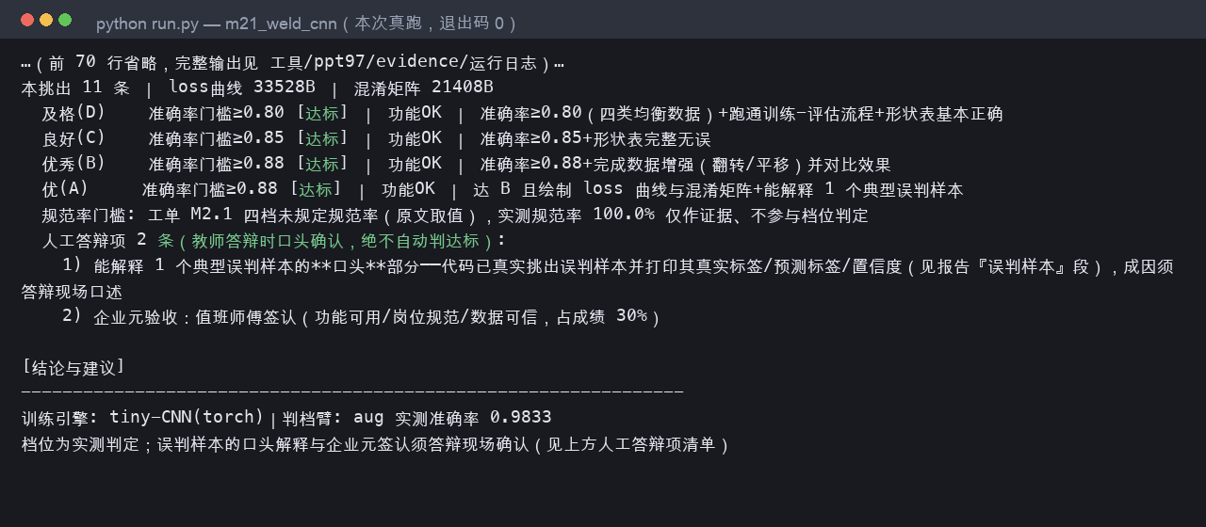
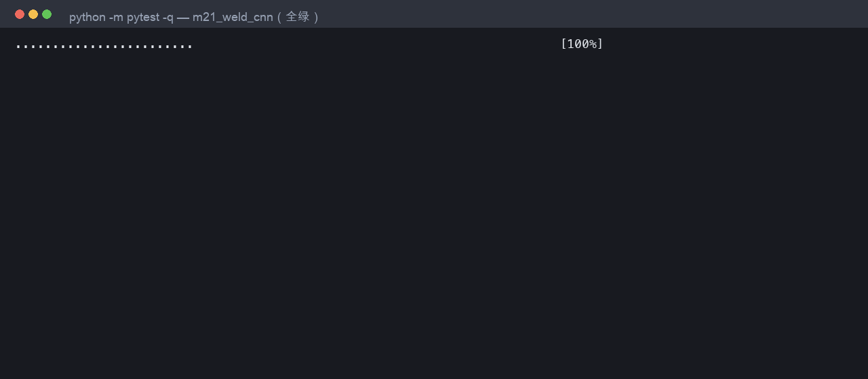
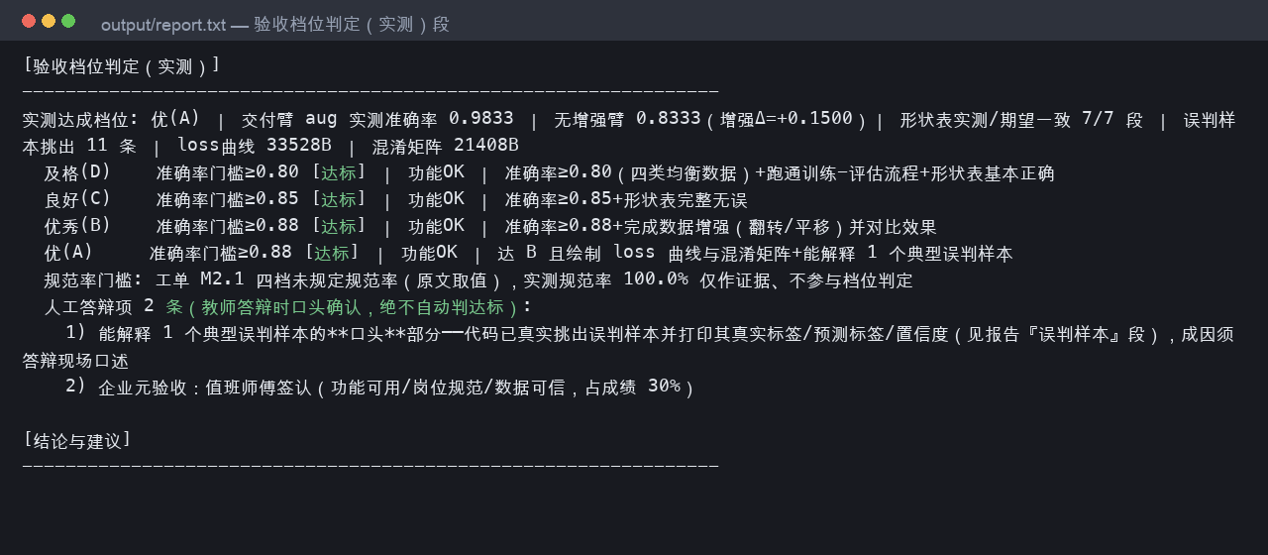
实跑截图证据 · m21_weld_cnn
① run.py 实跑终端输出（逐字捕获）
② pytest 全绿终端输出（逐字捕获）
③ report.txt「验收档位判定（实测）」段
④ 采集口径（可复现）
项目：01-AI应用基础/工程化项目/m21_weld_cnn/
命令：/opt/anaconda3/bin/python run.py ｜ /opt/anaconda3/bin/python -m pytest -q
采集：工具/ppt97/capture97.py（2026-10-28 10:46 真跑逐字捕获输出）
渲染：工具/ppt97/terminal_png.py（终端截图，不改写任何数字）
退出码：run=0 ｜ pytest=0
档位判定取自 output/report.txt「验收档位判定（实测）」段
截图内容逐字取自 工具/ppt97/evidence/m21_weld_cnn/（capture97.py 真跑捕获，未改写数字）
两江智造集团 · AI应用基础
43 / 84

Slide 44
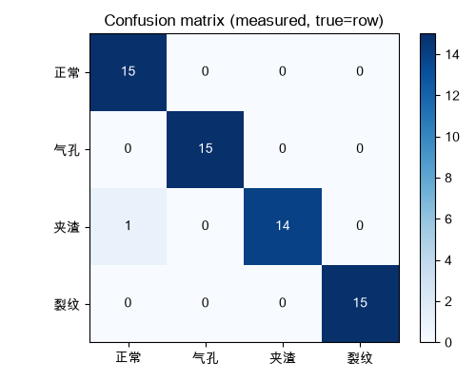
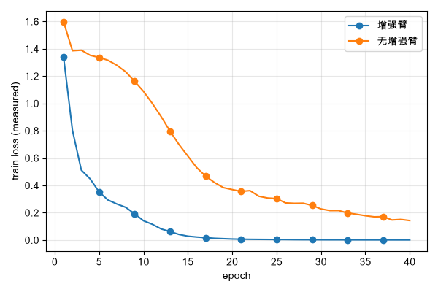
产出图证据 · m21_weld_cnn
产出图 · confusion_matrix.png
产出图 · loss_curve.png
output/confusion_matrix.png ｜ 20 KB ｜ run.py 本次落盘
output/loss_curve.png ｜ 32 KB ｜ run.py 本次落盘
以上图像由 run.py 本次运行落盘到 output/，非外部素材。
两江智造集团 · AI应用基础
44 / 84

Slide 45
分层工单 · D 层任务卡
学徒 · 跟做保底层
目标: 推理体验
1
加载预训练权重仅推理
2
上传图片看预测
3
抄写形状追踪表
✔ 达标标准: 能读懂形状表
✓ 本次实测达标 ｜ 准确率门槛≥0.80 [达标] ｜ 功能OK
两江智造集团 · AI应用基础
45 / 84
Notes:
D层·学徒：跟做保底。教师或屏幕领做，做完即达标，绝不留白。

Slide 46
分层工单 · C 层任务卡
操作员 · 基础完成层
目标: 跑通训练
1
加载npy数据并归一化
2
完成forward
3
训练6轮看acc
✔ 达标标准: 准确率≥0.80
✓ 本次实测达标 ｜ 准确率门槛≥0.85 [达标] ｜ 功能OK
两江智造集团 · AI应用基础
46 / 84
Notes:
C层·操作员：基础完成。按工单步骤独立完成，卡壳先查错误速查表。

Slide 47
分层工单 · B 层任务卡
组长 · 标准达成层
目标: 完整训练评估流程
1
补全forward与训练循环(6轮)
2
记录每轮loss与测试acc
3
输出形状追踪表
✔ 达标标准: 准确率≥0.85
✓ 本次实测达标 ｜ 准确率门槛≥0.88 [达标] ｜ 功能OK
两江智造集团 · AI应用基础
47 / 84
Notes:
B层·组长：标准达成。全部功能+规范，完成后帮带同组D/C层。

Slide 48
分层工单 · A 层任务卡
师傅 · 进阶拓展层
目标: 数据增强对比+loss曲线+混淆矩阵
1
加随机水平翻转增强
2
绘制loss/acc曲线
3
混淆矩阵分析1个误判样本
✔ 达标标准: 准确率≥0.88
(A层加码: 加数据增强（随机翻转/平移）对比训练曲线，解释增强为何有效)
✓ 本次实测达标 ｜ 准确率门槛≥0.88 [达标] ｜ 功能OK
两江智造集团 · AI应用基础
48 / 84
Notes:
A层·师傅：进阶拓展。完成拓展任务并准备2分钟展示；费曼式讲给D层听。

Slide 49
实施步骤与注意事项（做）
实施步骤
⚠ 注意事项
1
加载npy数据并归一化(/255)+划分
1. 输入必须/255归一化，否则loss居高不下
2. PyTorch通道序是N,C,H,W——numpy转tensor后要补通道维
3. 测试集指标为准，禁止在测试集上挑图刷准确率
2
补全forward与训练循环(3 epochs)
3
记录每轮loss与测试准确率
4
输出2张测试图预测+置信度
两江智造集团 · AI应用基础
49 / 84
Notes:
避坑清单：每条问'为什么会踩'，点名学生解释，把'注意'变成'知道为什么注意'。

Slide 50
常见错误速查（避坑清单）
⚠ loss停在1.386不动
原因: 忘记/255归一化
✔ 解决: X=X.astype('float32')/255.0
⚠ 尺寸不匹配报错
原因: 通道序/flatten位置错
✔ 解决: 逐步打印x.shape定位
⚠ 训练慢
原因: batch太小/full-batch
✔ 解决: batch=32并只训6轮
两江智造集团 · AI应用基础
50 / 84
Notes:
错误速查：现场演示第一条——制造「loss停在1.386不动」，带着学生按'现象→原因→解决'三步排查。

Slide 51
6
ABCD四层任务总览（先看全貌再领任务）
D·学徒（≥60）：推理体验——跟做保底
C·操作员（≥70）：跑通训练——基础完成
B·组长（≥80）：完整训练评估流程——标准达成+帮带
A·师傅（≥90）：数据增强对比+loss曲线+混淆矩阵——进阶拓展+费曼讲解
规则：每人按工单勾选自己的层；每4周按达标情况动态升降
两江智造集团 · AI应用基础
51 / 84
Notes:
四层总览：一页看全四层目标与达标线——学生选层前先看全局。

Slide 52
7
操作核对清单（做完一条勾一条）
□ 步骤1：加载npy数据并归一化(/255)+划分
□ 步骤2：补全forward与训练循环(3 epochs)
□ 步骤3：记录每轮loss与测试准确率
□ 步骤4：输出2张测试图预测+置信度
□ 全部勾完→同桌互查签字→提交工单
两江智造集团 · AI应用基础
52 / 84
Notes:
核对清单：把工单步骤变成checklist，做完勾选——防漏做。

Slide 53
8
提交前最后一查（90秒）
□ 代码能从头跑到尾不报错（python xx.py再跑一遍）
□ 输出格式符合工单样例（对齐/单位/小数位）
□ 文件命名：学号_姓名_工单号.py（不对=扣规范分）
□ 运行截图已贴工单过程记录栏（过程性证据）
□ conda环境正确（提示符显示(ai01）再运行
两江智造集团 · AI应用基础
53 / 84
Notes:
最后一查：五项90秒自查——退回率最低的五个点。

Slide 54
06
检查与评价
三层质检 · 评分 · 课后
01
02
03
04
05
06
两江智造集团 · AI应用基础
54 / 84
Notes:
收尾5分钟检查+10分钟评价。

Slide 55
过程检查（三层质检）
1 自检
2 互检
3 师查
对照工单checklist逐项自查并截图留证
组间交换检查，互检表记录问题≥1条
教师抽查复核，重点盯D层完成度
复盘追问：如果当初选另一个方案，结果会怎样？（决策追责）
两江智造集团 · AI应用基础
55 / 84
Notes:
三层质检组织：自查明细→同伴互查（签字）→教师抽查2组；查出的缺陷当场修，修不完记入课后任务。

Slide 56
提交物与评分（工单M2.1）
提交清单
1. 程序/notebook（含运行输出）
2. 分层工单纸件（勾层+自评）
3. 决策矩阵照片
4. 过程记录/避坑笔记
命名: 学号_姓名_M2.1
评分构成
功能完成 40%
技术质量 25%（指标达标）
代码规范 20%（PEP 8）
工程素养 15%（留痕/协作）
D≥60 / C≥70 / B≥80 / A≥90
两江智造集团 · AI应用基础
56 / 84
Notes:
提交强调：文件命名'学号_姓名_工单号.zip'，24小时内教师在平台反馈评分。

Slide 57
总结评价与课后任务
评价（10分钟）：
按D/C/B/A量表当堂评分；工单24小时内反馈评语与改进建议。
1. 1. 完成工单项目M2.1《工业焊接缺陷检测系统》：准确率≥0.80，优秀标准≥0.88并完成特征图可视化或数据增强尝试；
2. 2. 收集5张含缺陷的工业图片并用模型检测，记录结果；
3. 3. 预习时间序列数据的基本特性。
下次课预告：见下次课工单任务书
两江智造集团 · AI应用基础
57 / 84
Notes:
课后任务逐条念，说明下次课的衔接关系；预告下次课前微课与导学单。

Slide 58
素养目标（课程思政融入点）
模型可解释与数据伦理：不迷信黑盒, 尊重隐私与合规红线
责任感
工程化思维：从模型精度到系统可用, 版本可管理、结果可复现
工匠精神
持续学习：追踪大模型前沿, 用工单沉淀个人知识资产
数据伦理
两江智造集团 · AI应用基础
58 / 84
Notes:
素养页：结合本课内容点一个真实案例（如数据脱敏、代码抄袭后果），30秒即可。

Slide 59
工单完成效果图 · 完成后长这样（真实运行 · 参考实现） · 课末对照
① 参考实现真实运行输出（本课工单·完成态）
epoch1 loss=1.3993 测试acc=0.208 ×6
形状追踪: (N,1,64,64)→conv1(N,8,62,62)→pool(31)→conv2(N,16,29,29)→p…
② 关键自检点（对照工单逐项核对）
□ 代码从头跑到尾不报错
□ 输出格式符合工单样例（对齐/单位/小数位）
□ 文件名 学号_姓名_工单号.py
③ 四级达标线（当堂评分）
D·学徒 ≥60 跟做完成核心步骤
C·操作员 ≥70 基础功能完成
B·组长 ≥80 全功能+规范+帮带
④ 提交规范（过程性证据）
□ 运行截图贴工单过程记录栏
□ Git 本次课≥1条 commit
□ 互查签字后提交
两江智造集团 · AI应用基础
59 / 84
Notes:
提醒：运行截图/实拍照片贴到工单过程记录栏，作为过程性考核证据。

Slide 60
工单评分细则（四级量表）
等级
达标线
对应要求
A·师傅
≥90分
进阶拓展完成+2分钟费曼展示
B·组长
≥80分
全功能+代码规范+帮带D/C层
C·操作员
≥70分
基础功能完成+错误速查自查
D·学徒
≥60分
跟做完成核心步骤+达标自评
功能40%+技术质量25%+代码规范20%+工程素养15%
两江智造集团 · AI应用基础
60 / 84
Notes:
评分细则：四级量表逐行读——学生知道自己'到哪条线得多少分'。

Slide 61
高频FAQ（先自查再举手）
用--index-url cpu官方源；确认在ai48环境里装
torch安装失败
设random_state=42；数据先shuffle再划分
模型指标波动大
对齐预处理（同一scaler/归一化参数）
ONNX推理结果不一致
两江智造集团 · AI应用基础
61 / 84
Notes:
FAQ三题：覆盖装包/启动/规范三大高频问题——贴在工单背面。

Slide 62
资源导航（卡住时按顺序查）
工单
M2.1任务书——步骤/及格线/评分细则都在里面
starter
学生代码框架/——TODO注释即步骤提示，未填也能跑
软件指南
../软件操作指南/——PyCharm/Jupyter/Git/Anaconda六份图文
Jupyter
Jupyter实训/——本周notebook师生版，先跑教师版看答案
Git提交
做完按Ctrl+K提交推送——每周至少1次，工程素养分依据
两江智造集团 · AI应用基础
62 / 84
Notes:
资源导航：五级求助顺序=工单→starter→指南→notebook→教师。

Slide 63
检查与评价 · 小结
三层质检：自检→互查签字→教师抽查
评分四级量表+四权重已明确，24小时内平台反馈
06
课后任务+下次课预告形成学习闭环
部分小结
两江智造集团 · AI应用基础
63 / 84
Notes:
部分小结：评价收束。

Slide 64
07
拓展与自测
把今天的能力圈再画大一圈
01
02
03
04
05
06
两江智造集团 · AI应用基础
64 / 84
Notes:
拓展部分：A层必看，B层选看，C/D层课后看——差异化作业。

Slide 65
产业应用案例（学这个能干什么）
质检靠老师傅目检，漏检率高且疲劳
真实场景
分类模型+阈值规则，先自动化易判样本，人只复核疑难
用什么解决
M2.1的技能点即其最小实现
本课对应
下一步：视觉检测（M3）/大模型辅助诊断（M4）
延伸方向
两江智造集团 · AI应用基础
65 / 84
Notes:
产业案例：讲一个真实岗位场景，把课堂技能挂到职业坐标系。

Slide 66
课程思政：如盐入水（30秒一个点）
报错必究——每个红色报错都是产线隐患的预演
工匠精神
指标不许造假——改数字骗过测试=产线事故的起点
数据诚信
ABCD轮换履职——师傅带徒弟，贡献表如实填报
协作素养
代码抄作业=岗位上的'无证驾驶'，害人害己
职业底线
两江智造集团 · AI应用基础
66 / 84
Notes:
思政页：结合本课内容点一个真实案例，30秒即可，不贴标签。

Slide 67
学习策略：这门课怎么学最有效
先跑代码看结果，再回头懂原理——PRIMM教学法
先例后理
A层讲给D层听——讲得清才是真懂
费曼技巧
每个报错记入错误速查表——期末它是你的复习宝典
错题资产
小步提交（每完成一步就commit）——回退不求人
提交习惯
两江智造集团 · AI应用基础
67 / 84
Notes:
学习策略：四个方法贯穿全学期——第一周讲透，以后每周复用。

Slide 68
19
进阶路线图（从今天的课往哪走）
本周：工单核心技能→下周：组合应用→期末：综合项目
横向：本课技能在03课P项目链中的位置（工程化/全栈）
纵向：证书线——初级操作题→中级工程题（1+X/工信部）
竞赛线：校级选拔→世界职业院校技能大赛（人工智能赛道）
岗位线：跟做学徒→独立操作→带组师傅→产线负责人
两江智造集团 · AI应用基础
68 / 84
Notes:
进阶路线：把一门课放进三年坐标系——学完这周能走到哪。

Slide 69
本周各层达标预期（%）
100
80
60
30
D层·跟做保底
C层·基础完成
B层·标准达成
A层·进阶拓展
预期≠上限：动态升降制下人人可冲上一层
两江智造集团 · AI应用基础
69 / 84
Notes:
达标预期：四层的预期比例——D层100%保底是底线承诺。

Slide 70
20
课前预习清单（下次课前完成）
微课知识卡：完成TinyCNN的forward前向传播（5分钟视频+导学单）
Jupyter实训notebook：先跑教师版看答案，再试学生版
预习快问：下次课quiz从微课与导学单出题——带着答案来
Git推送本周工单：还没提交的课后补上（周达标率依据）
两江智造集团 · AI应用基础
70 / 84
Notes:
预习清单：三项任务5-15分钟——闭环从课前开始。

Slide 71
21
知识口袋书（本课概念速记）
① 神经元：加权求和+非线性激活(ReLU)
② 网络=层堆叠：Input→Conv→Pool→FC→Output
③ 卷积核3×3扫图做局部加权→提取边缘/纹理
用法：睡前30秒过一遍——口袋书越翻越薄，技能越练越厚
两江智造集团 · AI应用基础
71 / 84
Notes:
口袋书：三条概念卡——期末汇总成全册，学生自查工具。

Slide 72
输出对比：好的 vs 差的（规范从第一课开始）
表头对齐·单位齐全·小数位统一·命名规范（snake_case）
好的输出
数字裸奔无单位·列不对齐·temp1/temp2乱命名·中文引号
差的输出
同样的功能——规范20%+素养15%两项就能差出35分
差多少分
车间台账要给人看——读不懂的输出=没交付
为什么
两江智造集团 · AI应用基础
72 / 84
Notes:
好差对比：两份同功能输出对比——规范分不是白给的。

Slide 73
全课知识图谱回顾（一图收束）
知识回顾
神经元：加权求和+非线性激活(ReLU) · 网络=层堆叠：Input→Conv→Pool→FC→Output
技能回顾
完成TinyCNN的forward前向传播 · 编写batch训练循环并打印loss
看得懂缺陷
的神经
易错回顾
loss停在1.386不动 · 尺寸不匹配报错
4条分支导览
交付物
工单M2.1
两江智造集团 · AI应用基础
73 / 84
Notes:
图谱回顾：回到开课的地图——现在每条分支都走过了。

Slide 74
常见场景应对（卡住了怎么办）
读报错最后一行→查错误速查表→还没解决举手（附截图）
场景①代码报错
回看操作核对清单□——第一个没勾的就是下一步
场景②不知道做啥
90秒最后一查→Git提交→帮同组D/C层（B层职责）
场景③做完了
A层拓展任务→费曼准备→预习下次课微课
场景④提前全完成
两江智造集团 · AI应用基础
74 / 84
Notes:
场景应对：四种状态四种动作——课堂自主运转的说明书。

Slide 75
微课与自学资源（课后补弱/拓强）
本周主题：完成TinyCNN的forward前向传播——5分钟视频+导学单
微课知识卡
同内容数字人讲解——喜欢听的换着看
数字人版
教师版有完整答案——先看懂再独立做学生版
Jupyter师生版
教师参考/多解法手册——同一任务三种深度解法
多解法手册
两江智造集团 · AI应用基础
75 / 84
Notes:
微课资源：四个自学入口——补弱看微课，拓强看多解法。

Slide 76
24
答辩预演（期末综合项目的彩排）
①30秒讲需求：这个工单解决什么问题、给谁用
②60秒讲方案：数据从哪来→怎么处理→输出什么（三段式）
③60秒讲亮点：我踩过的坑+怎么爬出来的（错误速查表就是素材）
④答辩礼仪：指着屏幕讲，不念稿；被问住就说'这个我课后验证'
从本周开始练——期末答辩=12周彩排的总和
两江智造集团 · AI应用基础
76 / 84
Notes:
答辩预演：每周2分钟练一环——期末不慌。

Slide 77
25
课堂实录清单（过程性考核证据）
□ 运行截图：代码+输出同框（截全不截半）
□ 工单过程栏：步骤勾选+决策理由+自查记录
□ Git提交：本次课至少1条commit（message规范）
□ 同伴签字：互查通过后签名（讲得清才算会）
四项齐全=过程分满分；缺一项课后24小时内补齐
两江智造集团 · AI应用基础
77 / 84
Notes:
实录清单：过程性考核的取证清单——学生自查，教师抽查。

Slide 78
多解法一瞥（同一任务的不同打法）
按工单步骤顺序实现——好懂好调试，D/C层路线
解法A·直白
函数封装+异常处理——可复用，B层路线
解法B·工程
向量化/推导式/设计模式——性能优雅，A层路线
解法C·进阶
先让它跑起来→再让它对→最后让它快（KISS原则）
怎么选
两江智造集团 · AI应用基础
78 / 84
Notes:
多解法页：同一工单三种深度——层不同，解法不同，都算对。

Slide 79
自测答案与讲解
卷积核3×3、输入64×64、不加padding，输出尺寸是多少？
课前快问
原因：忘记/255归一化；解决：X=X.astype('float32')/255.0
排错题：出现「loss停在1.386不动」
神经元：加权求和+非线性激活(ReLU)
复述题：用自己的话说
回看对应知识卡+应用页，再跑一遍starter验证
错题怎么办
两江智造集团 · AI应用基础
79 / 84
Notes:
自测答案：逐题讲'为什么'——错题定位到知识卡编号。

Slide 80
9
今日一图流总结（贴脑墙上）
知识：神经元：加权求和+非线性激活(ReLU)；网络=层堆叠：Input→Conv→Po；卷积核3×3扫图做局部加权→提取边缘/纹
技能：完成TinyCNN的forward前向传播；编写batch训练循环并打印loss
交付：工单M2.1《工业焊接缺陷检测系统》
习惯：做完就Ctrl+K提交Git——每周至少1次
明日：课前微课+导学单（下次课quiz从中出题）
两江智造集团 · AI应用基础
80 / 84
Notes:
一图流总结：五句话收束全天——知识/技能/交付/习惯/明日。

Slide 81
THANKS
感谢聆听 · 动手实践出真知
以生为本 | 做中学 · 学中做
两江智造集团 · AI应用基础
81 / 84
Notes:
下课提醒：关机→椅归位→带走工单；教师课后24h内完成反馈。

Slide 82
下次课预告（第7周）
主题: 可视化窗口-标签对应关系(--viz)
预习快问: 窗口长度20、步长1，长度200的序列能切出多少个样本？
课前完成：导学单 + 预习自测 + starter环境自检
带着问题来上课——Predict先于Run
Notes:
下次课预告：布置课前微课知识卡与导学单，形成学习闭环。

Slide 83
本任务六步法导航
六步法：资讯 → 计划 → 决策 → 实施 → 检查 → 评估
本讲对应工单：《AI应用基础》分层任务工单
课堂产出：工单第六节实施记录须当堂填写，含操作前安全打勾与学生本人签字。
课后交付：班组长／操作员／教师三方联签后交回，缺签视为未交付。

Slide 84
本讲与岗位任务单的衔接
本讲在工作过程系统化课程中承担的任务环节：任务实施
考核对齐：过程性成绩取自本讲工单第六节各模块得分合计（满分 100）。
达标线：综合成绩≥60 分，且无安全红线一票否决记录
无效工单判定：未打安全勾、无本人签字、无三方联签。

